Slide 1
ТЕЛЕМЕДИЦИНА
ОБЩИНА БУРГАС
15.06.2023 г.
Валентина Станкова

Slide 2
ОПРЕДЕЛЕНИЕ
Телемедицина означава консултиране с лекар от разстояние, чрез свързано с интернет устройство – телестанция, компютър, таблет или смартфон.
Тя е симбиоза между здравеопазването и модерните средства за комуникация.
Телемедицината не може да замени напълно физическите прегледи и процедури, тя трябва да се използва в подкрепа на традиционната медицинска практика.

Slide 3
Предимства на телемедицината
Удобство и достъпност
Няма нужда да се излиза от дома, да се отсъства от работа, да се чака в болницата;
Трудноподвижни пациенти могат да получат медицинска консултация в дома си;
Спестяват се средства за транспортни разходи;
Избягва се неудобно пътуване на потребители на социални услуги;
В домашни условия пациентите много по- спокойно могат да споделят за проблема си;
Пациенти от малки населени мескта могат да получат медицинска консултация в населеното си място без да пътуват до големия град;
Пациентите могат да получат насоки доколко състоянието им е сериозно и има ли спешност

Slide 4
Недостатъци на Телемедицината
Киберсигурност
Както при всяка друга технология, при която има електронен пренос на данни, така и телемедицината е потенциално застрашена от хакерски атаки и пробиви в сигурността.
Проблеми при изписването на лекарства
Проблеми с техниката
Не добре обучени специалисти за работа с телестанции и медкеъри
Когато трябва да се изпише рецепта на хартиен носител
Пациенти с неумения да боравят с техника

Slide 5
ТЕЛЕМЕДИЦИНА В ОБЩИНА БУРГАС
Официалният старт бе на 13.02.2023г.
Община Бургас закупи 11 телестанции и 10 медкеъра, които са предоставени за ползване на:
УМБАЛ Бургас
Университет „Проф.Асен Златаров“
Домашен социален патронаж
Дневен център за пълнолетни лица с увреждания
Дом за стари хора „Цвета и Анка Върбанови“
ЦСРИ за лица със зрителни увреждания

Slide 6
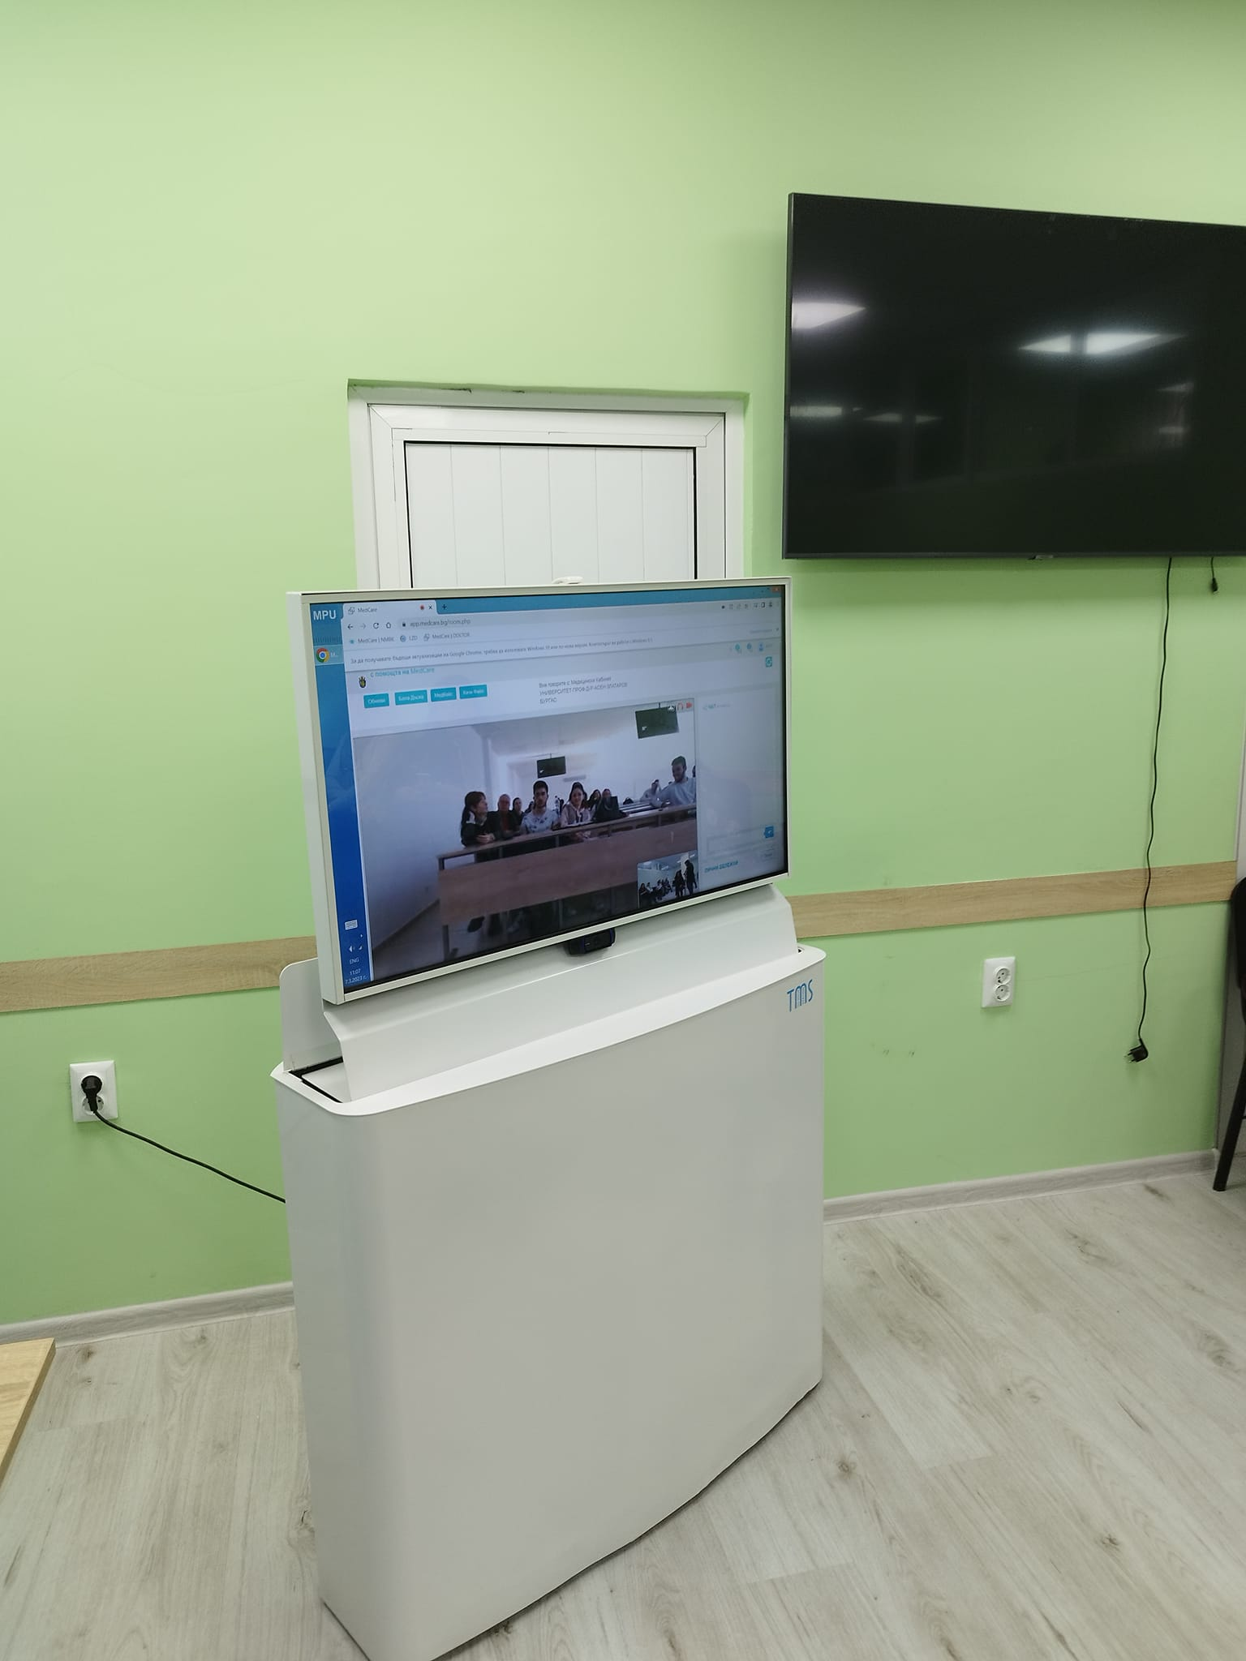
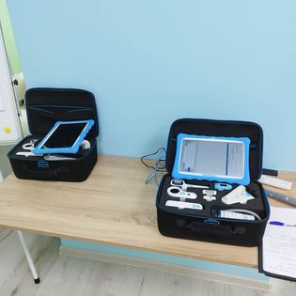
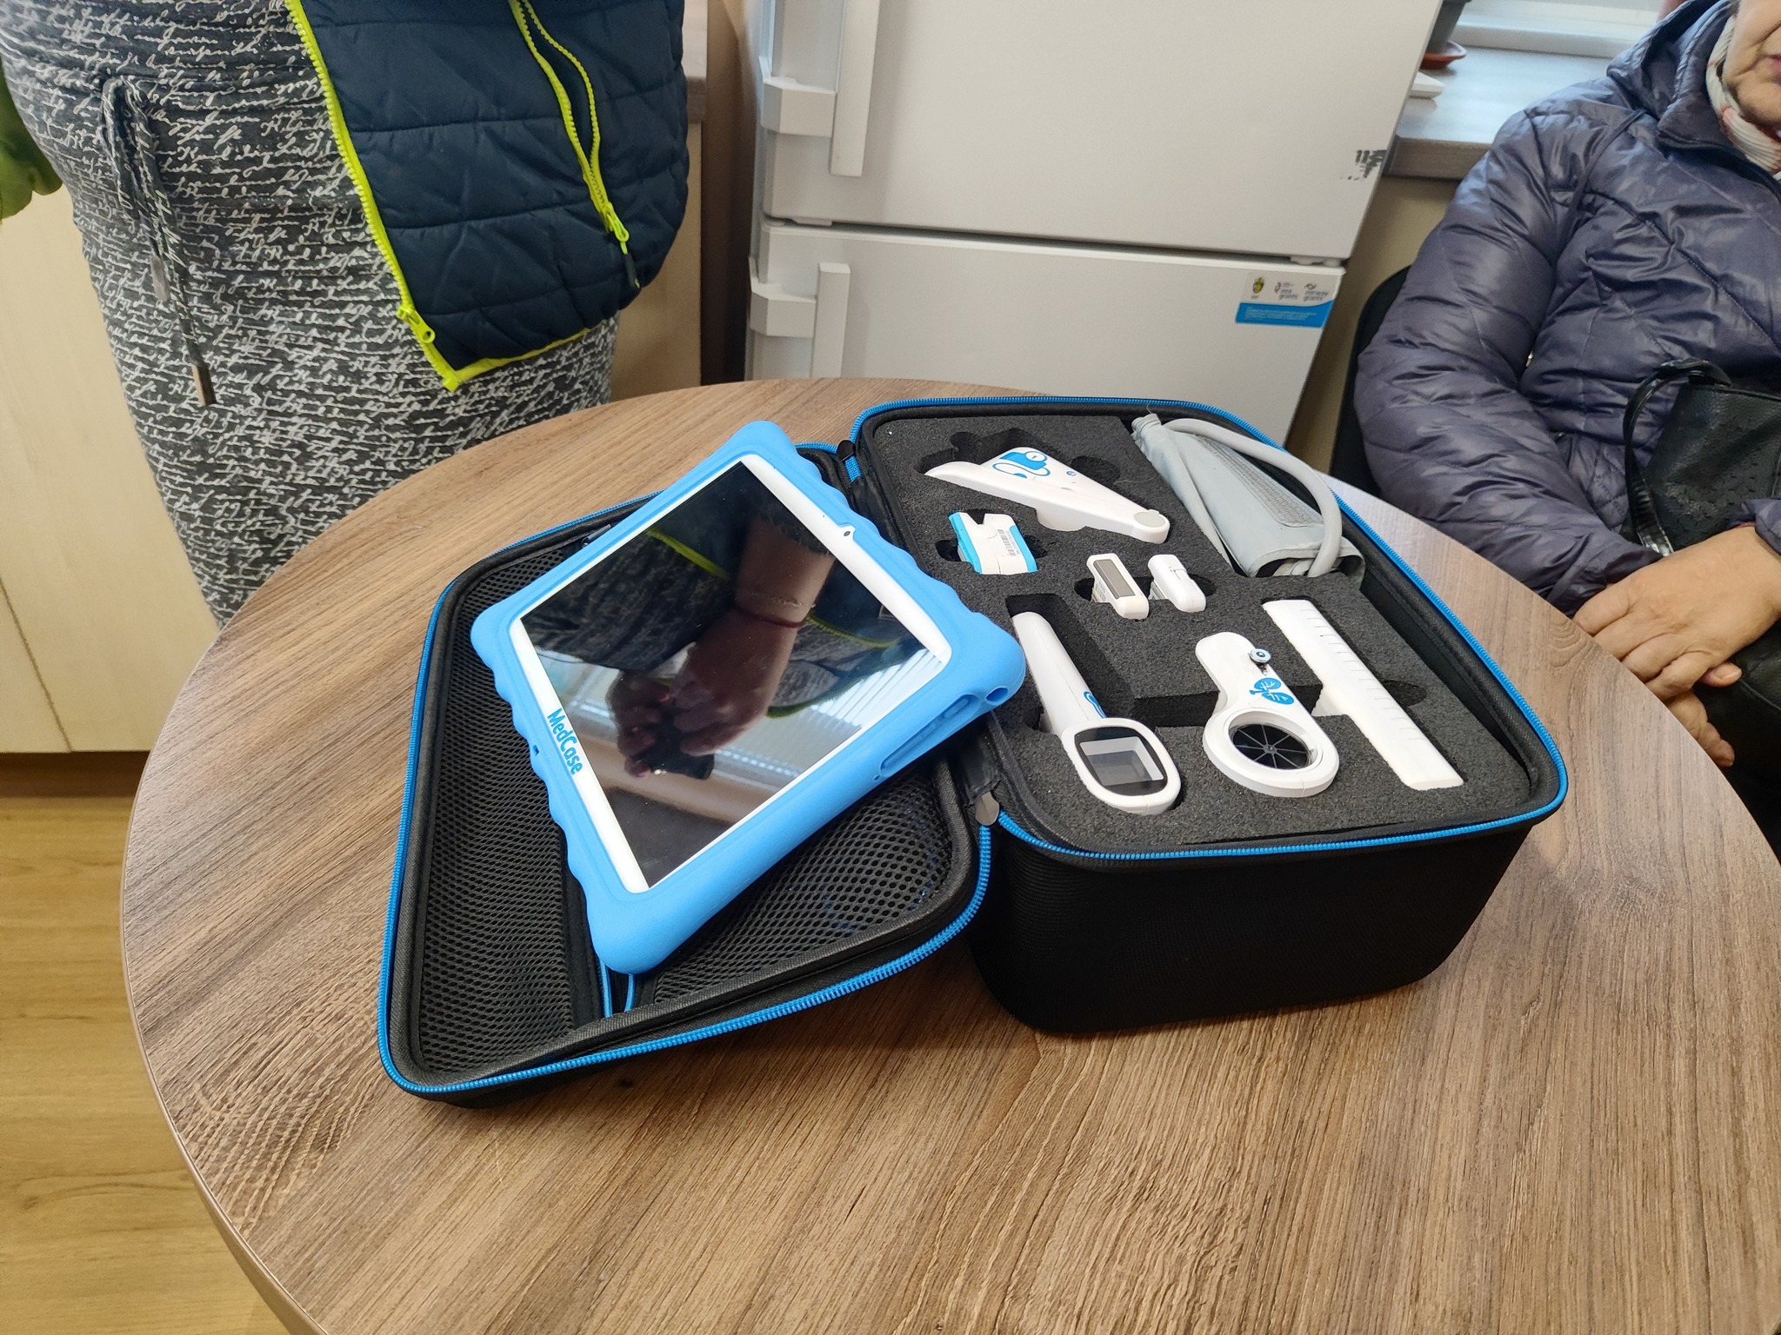
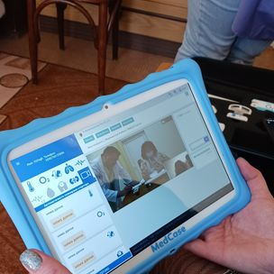

Slide 7
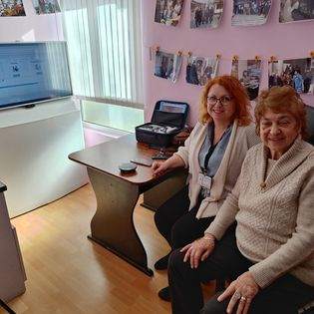
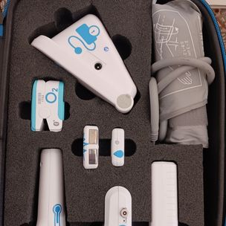
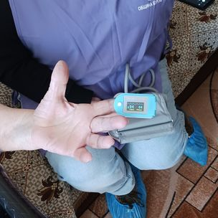
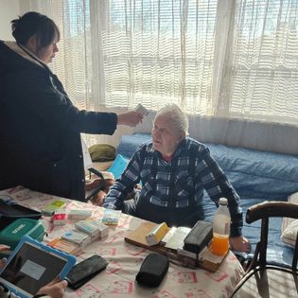
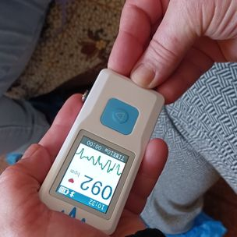
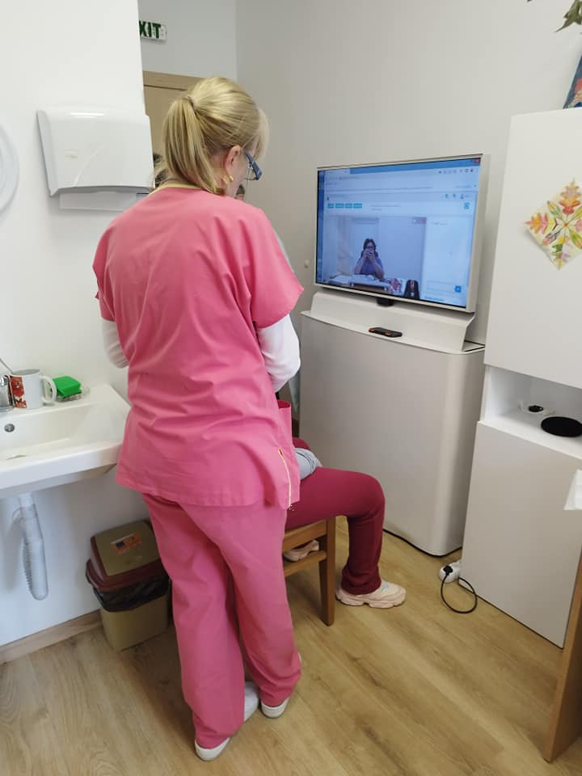
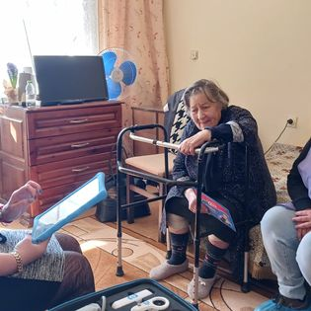

Slide 8
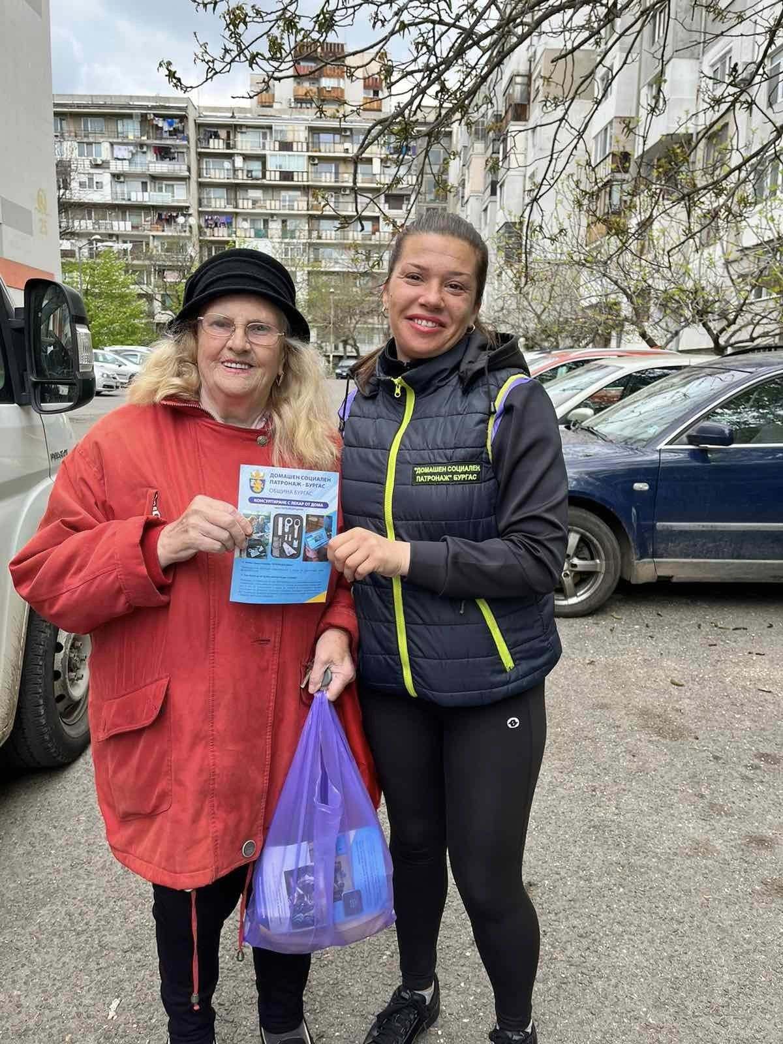
Популяризиране на телемедицината
Флаери
Информационни срещи
Обучения на служители на социални услуги, кметове, кметски наместници, лекари
Публикации в медии

Slide 9
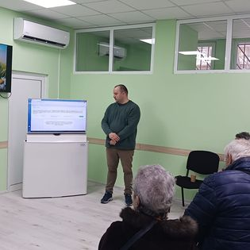
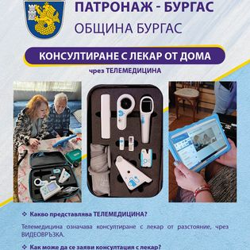
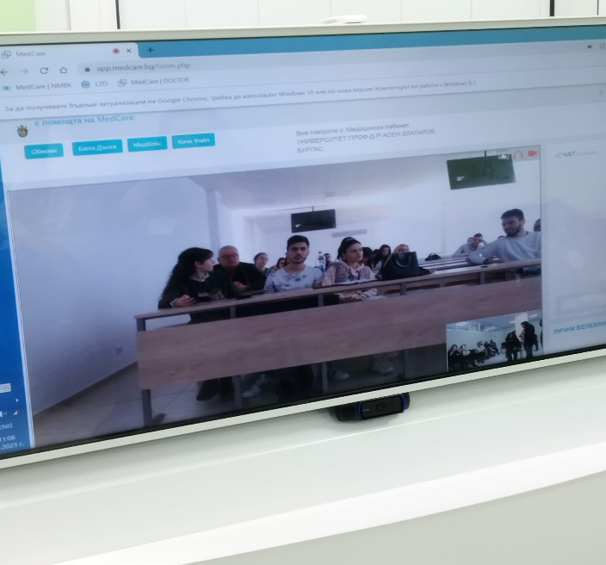
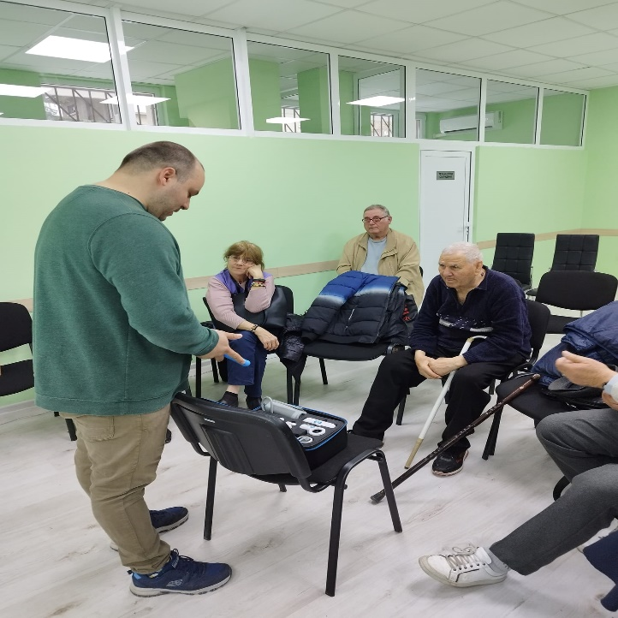
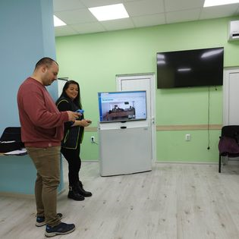

Slide 10
РЕЗУЛТАТИ
29 лица са провели консултации чрез телестанции и медкеъри;
30 обучени специалисти;
2 проведени информационни срещи, чрез телемедицина;

